Slide 1
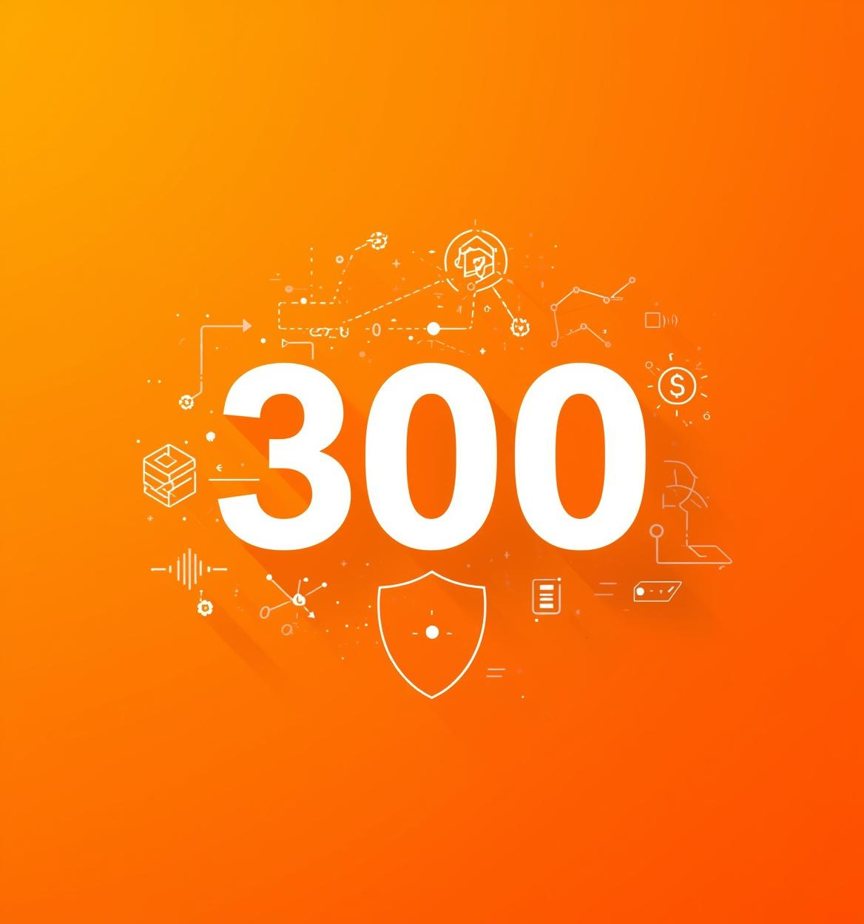
Compte à rebours
Un compte à rebours visuel captivant de 30 secondes pour préparer le public à l'importance de la cybersécurité. Les chiffres défilent de 30 à 0, accompagnés d'icônes technologiques en arrière-plan.

Slide 2
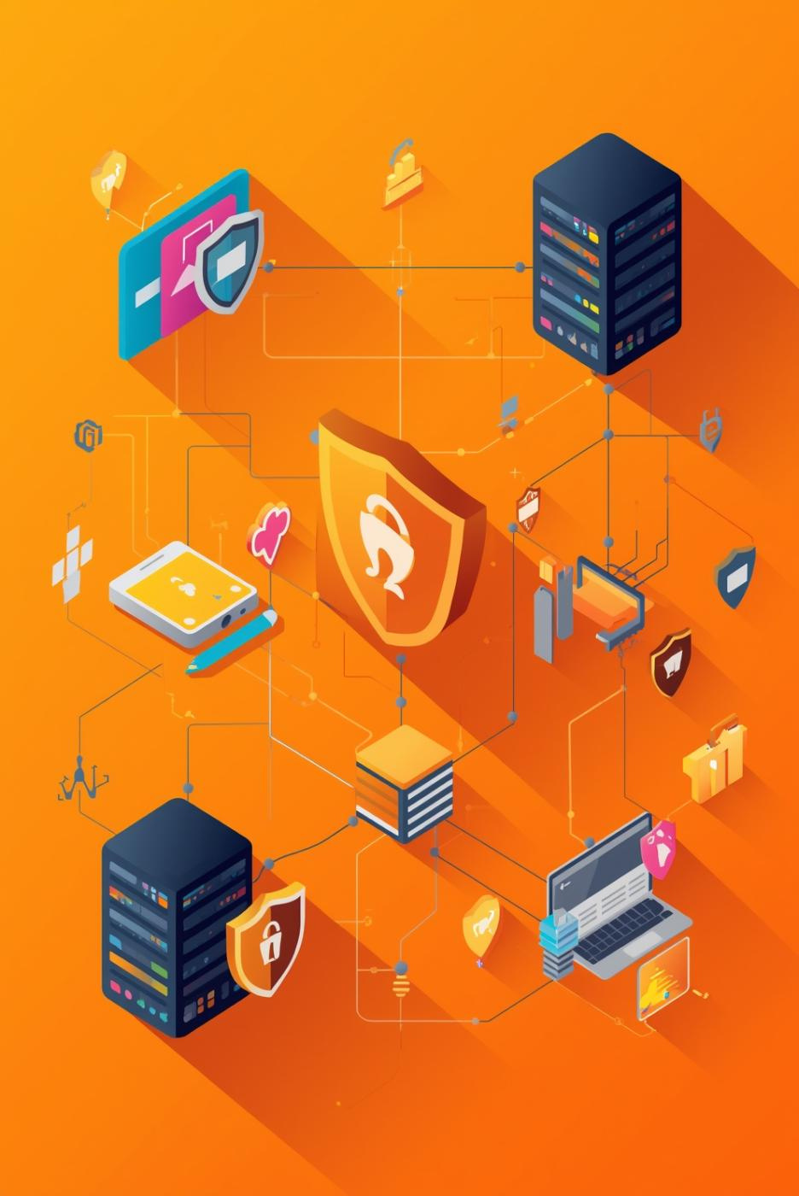
Cybersécurité : Prévention, Détection, Réponse
Arsène Binene – Cybersecurity Learner

Slide 3


Pourquoi la cybersécurité ?
Cyberattaques
Protection
Continuité
Sensibilisation
Augmentation des menaces en ligne
Sécurisation des données sensibles
Garantie des services informatiques
Importance de l'éducation continue

Slide 4
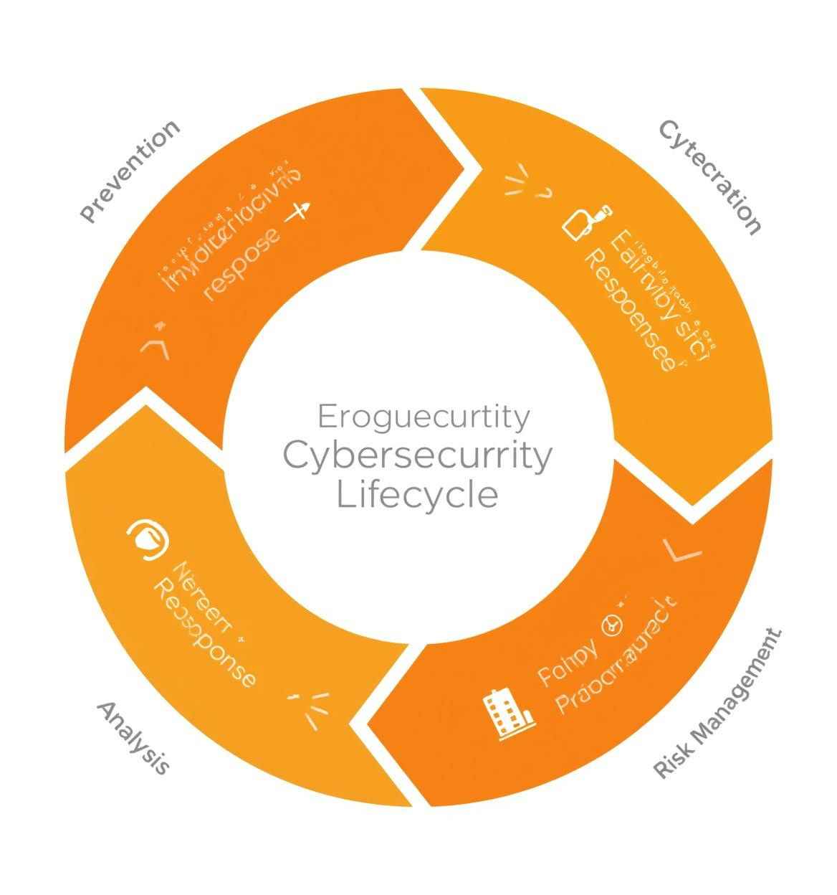
Cycle de vie
Le cycle de vie de la cybersécurité comprend plusieurs étapes clés :
Prévention
Détection
Réponse
Analyse
Gestion des risques
Chaque étape est essentielle pour assurer une protection complète des systèmes et des données.

Slide 5
Prévention
Correctifs
Sensibilisation
Authentification
Segmentation
Gestion des mises à jour essentielles
Formation continue des utilisateurs
Isolation des réseaux critiques
Sécurisation avec plusieurs facteurs

Slide 6
Outils
Antivirus
Pare-feu
IAM
Surveillance
Protection contre les logiciels malveillants
Filtrage du trafic réseau entrant
Gestion des accès utilisateurs sécurisés
Détection des activités suspectes en temps réel

Slide 7
Détection
Journaux
IDS/IPS
Analyse
Réseaux
Surveillance active des logs
Détection des intrusions instantanées
Évaluation du trafic réseau
Surveillance des communications sécurisées

Slide 8
Outils
Snort
Suricata
SIEM
Plateformes
Logiciel de détection d'intrusions
Système d'analyse de paquets réseau
Gestion des informations de sécurité
Outils intégrés pour la sécurité

Slide 9
Réponse
Isolation
Blocage
Restauration
Prévention
Déconnecter les machines compromises
Interdire les adresses IP malveillantes
Réparer les systèmes affectés
Éviter les futures attaques

Slide 10

Analyse
L'analyse forensique post-attaque est essentielle pour comprendre l'attaque et ses impacts. Voici quelques éléments clés :
Identification des vecteurs d'attaque
Évaluation des dommages
Préparation des rapports d'incidents
Amélioration des mesures de sécurité

Slide 11
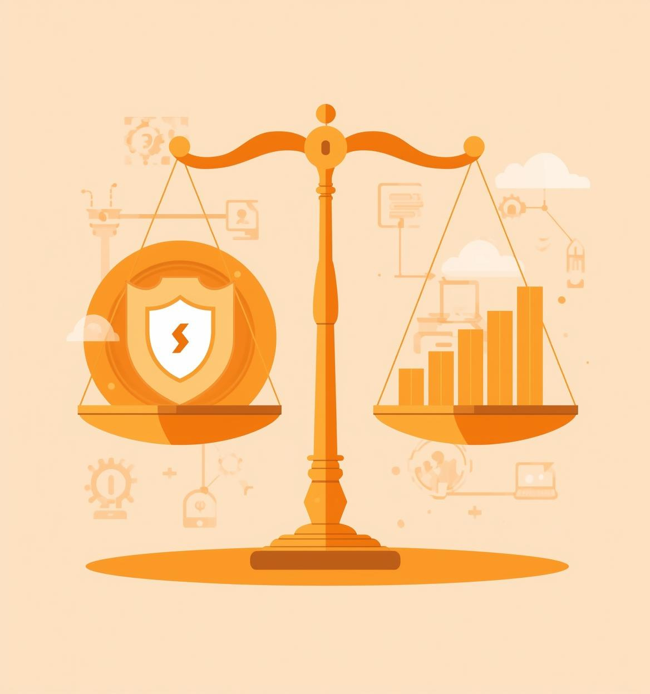
Risques
L'équilibre en cybersécurité est essentiel :
Investissement en sécurité pour réduire les pertes
Gestion proactive des risques
Financement approprié pour des solutions efficaces
Évaluation continue des menaces et vulnérabilités

Slide 12

Merci
Merci pour votre attention !
Avez-vous des questions ?
N'hésitez pas à partager vos réflexions.

